Slide 1

Алгебра логики. Таблицы истинности. Логические операции
Дисциплина: Информатика
Преподаватель: Евдошенко Неля Ильнуровна
Notes:
Сегодня мы будем разбирать задачи на определение информационного объёма разных видов данных.
До этого мы уже говорили о том, что любая информация в компьютере в конечном итоге представляется в двоичном виде. Но в задачах недостаточно просто знать, что существуют биты и байты. Нужно понимать, от чего зависит объём конкретного вида информации.
Для текста это количество символов и вес одного символа. Для изображения — количество пикселей и глубина цвета. Для звука — частота дискретизации, глубина кодирования, количество каналов и длительность. Для видео добавляется ещё количество кадров в секунду.

Slide 2

Алгебра логики - раздел математической логики, изучающий операции над логическими значениями и правила преобразования логических выражений. В информатике её используют для описания условий, проверки рассуждений и проектирования цифровых устройств.
В обычной арифметике мы работаем с числами, а здесь - с истинностью утверждений. Например, система решает, разрешить ли вход, исходя из того, введён ли верный пароль и заблокирован ли пользователь. Алгебра логики позволяет точно описать такое решение.
Рассмотрим утверждения:
A - пароль верный,
B - учётная запись активна.
Правило доступа можно записать как A И B.
Если оба условия истинны, система разрешает вход. Если хотя бы одно ложно, доступ не разрешается.
Двоичный выбор истинности: 1 или 0
Notes:
Алгебра логики изучает операции над значениями истинности. В классической двузначной логике допускаются два значения: истина и ложь. Мы будем обозначать их числами 1 и 0. Эти цифры здесь показывают истинность утверждения, а не количество предметов.
Рассмотрим утверждения: A — пароль верный, B — учётная запись активна. Правило доступа можно записать как A И B. Если оба условия истинны, система разрешает вход. Если хотя бы одно ложно, доступ не разрешается. Так словесное правило превращается в формулу с однозначным результатом.
В логике важно сначала точно определить смысл переменных.

Slide 3
Высказывания и переменные
Высказывание – это предложение, в отношении которого можно сказать, истинно оно или ложно.
Высказывания, образованные из других высказываний, называются составными.
Простое (элементарное) высказывание не разбивается на другие высказывания, соединённые логическими операциями.
Обоснование истинности или ложности элементарных высказываний не является задачей алгебры логики.
И
А = «Джордж Буль – основоположник алгебры логики»
B = «2 + 2 = 5»
A и B
логические переменные
логическая связка
Notes:
Высказывание — предложение, о котором можно определённо сказать, истинно оно или ложно. «2 + 2 = 5» является высказыванием, хотя оно ложное. «Откройте тетради» — побуждение, а «Который час?» — вопрос, поэтому они не являются высказываниями.
Элементарные высказывания мы рассматриваем как исходные утверждения. Составные получаем, соединяя их логическими связками. На слайде A — утверждение о Джордже Буле, B — равенство 2 + 2 = 5. Для примера принимаем A = 1, B = 0. Составное высказывание A И B ложно, потому что один из его компонентов ложен.

Slide 4
Высказывания и переменные
Логическая переменная – это переменная, которая обозначает любое высказывание и может принимать логические значения «истина» или «ложь».
Истинность или ложность составных высказываний зависит от истинности или ложности образующих их высказываний и определённой трактовки связок (логических операций над высказываниями).
Истина | Ложь
И | Л
true | false
да | нет
1 | 0
Notes:
Логическая переменная обозначает высказывание и принимает значение истина или ложь. В разных источниках используются И и Л, true и false, 1 и 0. В таблицах сегодняшнего занятия будем придерживаться записи 1 и 0, чтобы легко сравнивать строки.
Истинность составного выражения зависит не только от значений переменных, но и от операции между ними. При A = 1 и B = 0 выражение A И B ложно, а A ИЛИ B истинно. Исходные данные одинаковые, правило обработки разное.
Слова «да» и «нет» удобно использовать как ответы на чётко сформулированные вопросы. Перед переводом ответа в 1 или 0 нужно понимать, какое именно утверждение проверяется.

Slide 5
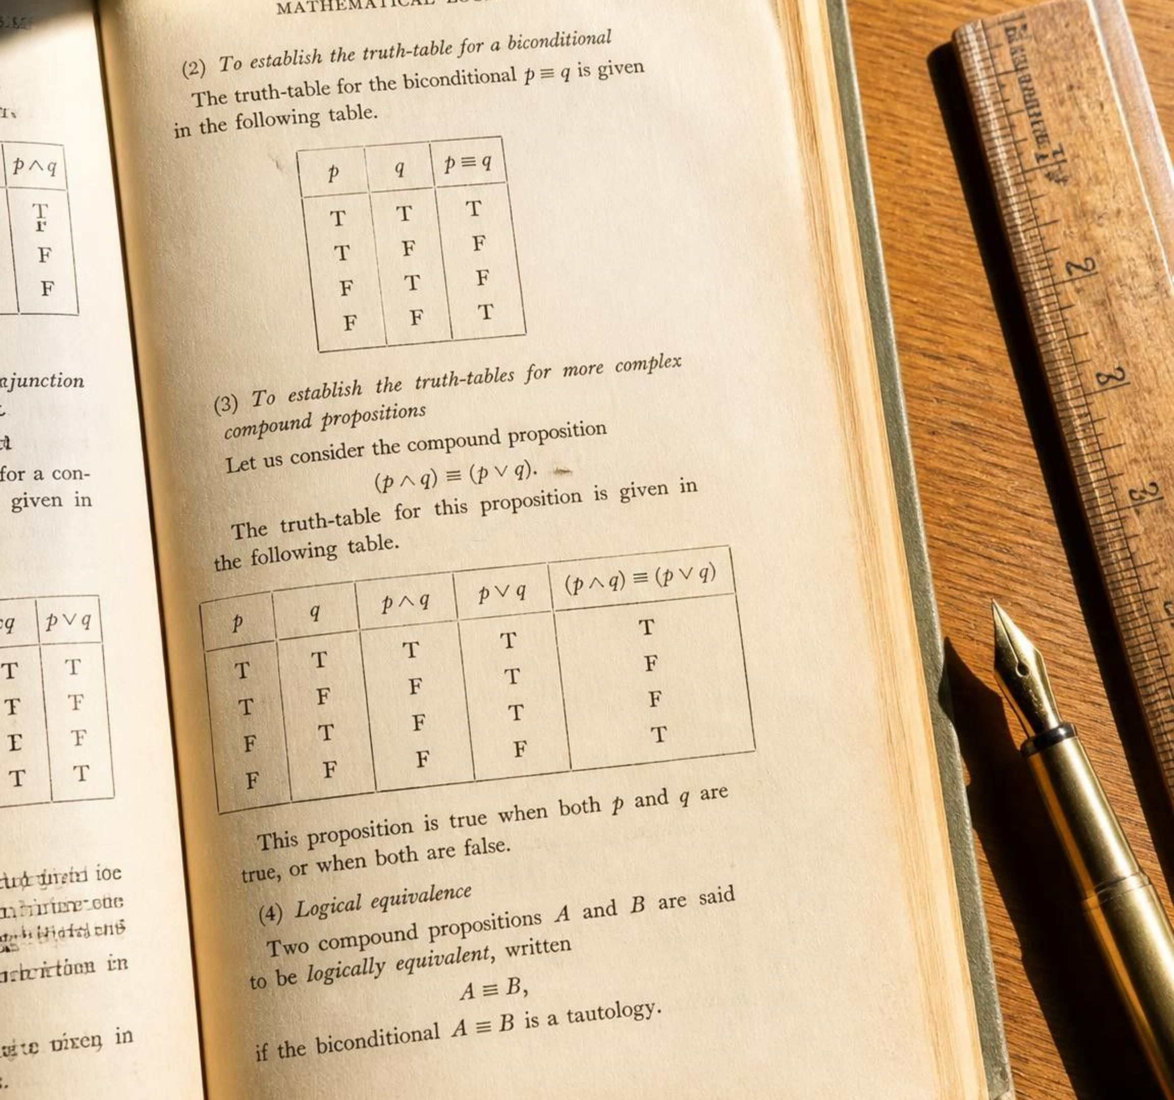
Логическая переменная принимает значения только из множества {0, 1}. Логическая константа - фиксированное значение 0 или 1. Логическая операция задаёт правило получения результата из одного или нескольких логических значений.
Операнд - значение или выражение, к которому применяется операция. Операция с одним операндом называется унарной, с двумя - бинарной. Отрицание унарно; И, ИЛИ и импликация бинарны. Логическую функцию от логических аргументов также называют булевой функцией; название связано с именем математика Джорджа Буля.
Логическое выражение, или формула, строится из переменных, констант, операций и скобок.
Логическая операция полностью может быть описана таблицей истинности, указывающей, какие значения принимает составное высказывание при всех возможных значениях образующих его элементарных высказываний.
Notes:
Переменная может менять значение, а логическая константа всегда равна выбранному значению: 0 или 1. Операнд — то, к чему применяется операция. В выражении ¬A один операнд, поэтому отрицание унарно. В A ∧ B два операнда, поэтому конъюнкция бинарна. Операндом может быть и целое выражение в скобках.
Логическое выражение строится из переменных, констант, операций и скобок. Булева функция сопоставляет каждому набору значений аргументов одно логическое значение результата.
Таблица истинности описывает результат для всех возможных наборов. Если независимых логических переменных n, строк с наборами будет 2ⁿ: для одной — 2, для двух — 4, для трёх — 8. Заголовок таблицы в это количество не входит. Повторные появления одной буквы не создают новых переменных.

Slide 6
Отрицание (инверсия, НЕ)
Унарная операция: меняет истинностное значение высказывания на противоположное. Значение ¬A истинно, когда A ложно, и ложно, когда A истинно.
Обозначения
Пример
Таблица истинности
¬A, не A, Ā, not A, !A
A = «Идёт дождь»
¬A = «Дождя нет»
A | ¬A
0 | 1
1 | 0
Фундаментальные законы инверсии
• Закон двойного отрицания: ¬(¬A) = A
• Закон противоречия: A ∧ ¬A = 0 (утверждение и его отрицание не могут быть истинны одновременно)
• Закон исключенного третьего: A ∨ ¬A = 1
Таблица инверсии состоит всего из 2 строк
Notes:
Отрицание меняет истину на ложь и ложь на истину. Если A — «идёт дождь», то ¬A — «дождя нет». В таблице всего два возможных входа: при A = 0 результат 1, при A = 1 результат 0.
Двойное отрицание возвращает исходное значение. При A = 0 первое отрицание даёт 1, второе — 0. При A = 1 получаем 0, затем снова 1. Поэтому ¬(¬A) = A.
Закон противоречия говорит: A ∧ ¬A всегда равно 0. В паре A и ¬A неизбежно есть ноль. Закон исключённого третьего: A ∨ ¬A всегда равно 1, потому что в этой паре обязательно есть единица. Эти законы относятся к рассматриваемой классической двузначной логике.

Slide 7
Конъюнкция (логическое И)
Логическое умножение двух высказываний. Высказывание A ∧ B истинно тогда и только тогда, когда оба операнда истинны одновременно (A = 1 и B = 1).
Таблица истинности
Обозначения
Пример
A | B | A ∧ B
0 | 0 | 0
0 | 1 | 0
1 | 0 | 0
1 | 1 | 1
A ∧ B, A & B, A · B, A AND B
«Число делится на 2 и на 3»
Истинно для 6; ложно для 4
Ключевые алгебраические свойства
• С нулём и единицей: A ∧ 0 = 0; A ∧ 1 = A
• Идемпотентность: A ∧ A = A
• Коммутативность: A ∧ B = B ∧ A
• Ассоциативность: (A ∧ B) ∧ C = A ∧ (B ∧ C)
Единственная 1 появляется в строке A = 1, B = 1
Аналог в арифметике: обычное умножение 0·0=0, 0·1=0, 1·0=0, 1·1=1
Notes:
Конъюнкция истинна только тогда, когда оба операнда истинны. В четырёх строках таблицы единица появляется лишь при A = 1 и B = 1. Это удобно запомнить через требование выполнить оба условия одновременно.
В примере на слайде число должно делиться и на 2, и на 3. Число 6 проходит обе проверки, поэтому результат 1. Число 4 делится на 2, но не на 3, поэтому результат 0. Для логических значений 0 и 1 конъюнкция совпадает с обычным умножением.
Разберём свойства. A ∧ 0 = 0: невыполнимое обязательное условие обнуляет результат. A ∧ 1 = A: заведомо выполненное условие ничего не меняет. A ∧ A = A: повторная проверка того же условия не меняет ответа. Перестановка операндов и изменение группировки нескольких И тоже не меняют результат.

Slide 8
Дизъюнкция (логическое ИЛИ)
Логическое сложение: A ∨ B = 0 только при A = 0 и B = 0; во всех остальных случаях дизъюнкция истинна.
Таблица истинности
Обозначения
Пример
A ∨ B, A | B, A + B, «или» (неразделительное)
«Куплю хлеб или молоко» - верно и при покупке обоих
A | B | A ∨ B
0 | 0 | 0
0 | 1 | 1
1 | 0 | 1
1 | 1 | 1
Ключевые алгебраические свойства
С нулём и единицей: A ∨ 0 = A; A ∨ 1 = 1
Идемпотентность: A ∨ A = A
Коммутативность и ассоциативность
Единственный 0 появляется в строке A = 0, B = 0
Notes:
Обычное логическое ИЛИ истинно, если истинно хотя бы одно условие. Оно допускает, что оба условия выполнены. Поэтому строка 11 даёт 1. Единственный ноль возникает в строке 00.
Фраза «куплю хлеб или молоко» при неразделительном ИЛИ выполняется и при покупке обоих продуктов. Если условие специально запрещает выбрать оба варианта, понадобится другая операция — строгая дизъюнкция.
A ∨ 0 = A: добавленное ложное условие не помогает получить истину. A ∨ 1 = 1: одного истинного операнда достаточно. A ∨ A = A: повтор не меняет результат. Порядок и группировка нескольких ИЛИ также не влияют на результат. Название «логическое сложение» не означает обычную арифметику: 1 ∨ 1 равно 1, а не 2.

Slide 9
Импликация (A → B)
Логическое следование: где A - посылка (условие), B - заключение (следствие). Импликация ложна лишь в одном случае: истинная посылка влечет ложный вывод (1 → 0 = 0).
Таблица истинности
Базовое тождество
Закон контрапозиции
A | B | A → B
0 | 0 | 1
0 | 1 | 1
1 | 0 | 0
1 | 1 | 1
A → B ≡ ¬A ∨ B
(выражение через НЕ и ИЛИ)
A → B ≡ ¬B → ¬A
Не коммутативна: A → B ≠ B → A
Пример и парадокс ложной посылки
«Если идёт дождь (A), то асфальт мокрый (B)». При A = 0 обещание не нарушено при любом состоянии асфальта: из лжи следует всё что угодно (ex falso quodlibet).
Ложна только при переходе 1 → 0 (нарушенное обещание)
Важнейшая формула для экзаменов и олимпиад: A → B всегда заменяется на ¬A ∨ B
Notes:
Импликация A → B читается «если A, то B». A — посылка, B — заключение. Она ложна только в случае, когда посылка истинна, а заключение ложно: 1 → 0 = 0. Можно представить правило «если выполнено условие A, должно выполняться B». Нарушение обнаруживается только при выполненном A и невыполненном B.
Если дождя нет, правило «если идёт дождь, то асфальт мокрый» не нарушается ни сухим, ни мокрым асфальтом. Поэтому строки 00 и 01 дают 1. Здесь мы оцениваем формулу, а не устанавливаем причинную связь. Формулировку на слайде о ложной посылке поясняем именно так: значение материальной импликации не доказывает реальность любого вывода.
Проверим замену A → B на ¬A ∨ B: на наборах 00, 01, 10, 11 получаются 1, 1, 0, 1. Контрапозиция сохраняет смысл: A → B равносильно ¬B → ¬A. Просто поменять местами A и B нельзя: при 10 прямая импликация ложна, обратная истинна.

Slide 10
Строгая дизъюнкция (XOR, ⊕)
Сложение по модулю 2. Высказывание A ⊕ B истинно тогда и только тогда, когда ровно одно из высказываний истинно, а значения операндов различны.
Обозначения
Разложение в базис
Таблица истинности
A ⊕ B, A XOR B, A ^ B
«Либо A, либо B»
(A ∧ ¬B) ∨ (¬A ∧ B)
Также равно: (A ∨ B) ∧ ¬(A ∧ B)
A | B | A ⊕ B
0 | 0 | 0
0 | 1 | 1
1 | 0 | 1
1 | 1 | 0
Свойства и практическое применение
• A ⊕ A = 0; A ⊕ 0 = A; A ⊕ 1 = ¬A (обратимость операции)
• Пример: «В меню бизнес-ланча - либо чай, либо кофе» (взять оба нельзя). XOR - основа шифра Вернама в криптографии и контрольных суммах.
Истина (1), когда операнды имеют разные биты
Notes:
Строгая дизъюнкция, или XOR, истинна, когда значения двух операндов различаются. Для 01 и 10 результат 1, для 00 и 11 результат 0. В отличие от обычного ИЛИ, два истинных операнда здесь дают ложь.
В примере с напитком разрешён ровно один выбор: чай либо кофе. Отказаться от обоих или выбрать оба — значит не выполнить это условие. Формулу можно записать через уже знакомые операции: (A ∧ ¬B) ∨ (¬A ∧ B). Первая скобка отвечает за случай 10, вторая — за 01.
A ⊕ A = 0, потому что значения совпадают. A ⊕ 0 = A: ноль сохраняет значение. A ⊕ 1 = ¬A: единица его переключает. Название «сложение по модулю 2» связано с тем, что 1 + 1 даёт остаток 0 при делении на 2. Это двоичная операция, и правило «ровно один» здесь относится к двум операндам.

Slide 11
Эквиваленция (A ↔ B, тождество)
Операция логической равнозначности: A ↔ B = 1 тогда и только тогда, когда оба высказывания имеют одинаковые значения (оба истины или оба ложны).
Таблица истинности
Обозначения и формулы
Строгий пример
A | B | A B
0 | 0 | 1
0 | 1 | 0
1 | 0 | 0
1 | 1 | 1
«Целое число чётно тогда и только тогда, когда оно делится на 2 без остатка».
A ↔ B, A ≡ B, A ~ B
A ↔ B = (A → B) ∧ (B → A)
A ↔ B = ¬(A ⊕ B)
Равно 1: при 0 = 0 и при 1 = 1
Notes:
Эквиваленция проверяет совпадение логических значений. Если оба операнда равны 0 или оба равны 1, результат равен 1. Если значения различаются, результат 0. Поэтому её таблица противоположна таблице XOR: A ↔ B = ¬(A ⊕ B).
Фраза «тогда и только тогда» означает две импликации одновременно: A → B и B → A. Например, для целых чисел чётность равносильна делимости на 2 без остатка. При 00 обе импликации тоже истинны, поэтому эквиваленция даёт 1.

Slide 12
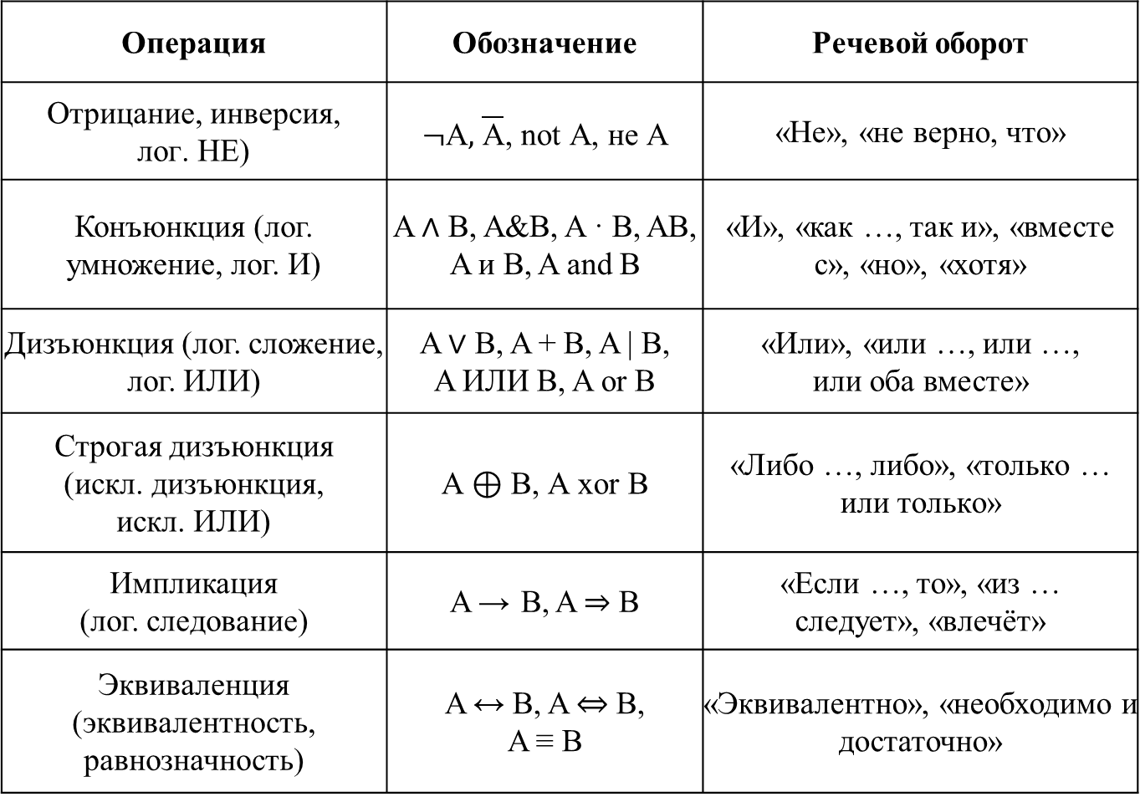
Обозначения логических операций
Операция | Обозначение | Речевой оборот
Отрицание, инверсия, лог. НЕ) | $¬\text{A},$ $\overline{\text{A}}$, $\text{not} \text{A}\text{, }\text{не }\text{A}$ | «Не», «не верно, что»
Конъюнкция (лог. умножение, лог. И) | A ∧ B, A&B, A · B, AB, A и B, A and B | «И», «как …, так и», «вместе с», «но», «хотя»
Дизъюнкция (лог. сложение, лог. ИЛИ) | A ∨ B, A + B, A | B, A ИЛИ B, A or B | «Или», «или …, или …, или оба вместе»
Строгая дизъюнкция (искл. дизъюнкция, искл. ИЛИ) | A ⊕ B, A xor B | «Либо …, либо», «только … или только»
Импликация (лог. следование) | A → B, A ⇒ B | «Если …, то», «из … следует», «влечёт»
Эквиваленция (эквивалентность, равнозначность) | A ↔ B, A ⇔ B, A ≡ B | «Эквивалентно», «необходимо и достаточно»
Notes:
На этом слайде собраны разные обозначения одних и тех же операций. И можно встретить как ∧, &, точку или слово AND. ИЛИ обозначают ∨, иногда знаком плюс или словом OR. В математической записи значение символа определяет контекст.
Для практики используем единый набор: ¬, ∧, ∨, →, ⊕, ↔. Это уменьшит путаницу. Обозначения в языках программирования могут иметь свои особенности, поэтому математическую таблицу обозначений нельзя автоматически переносить в код.

Slide 13
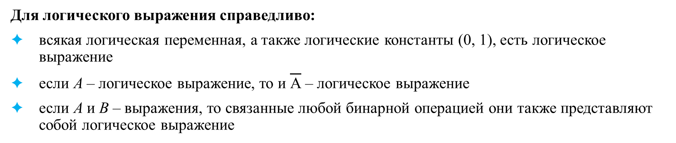
Логические выражения
Составное логическое высказывание можно представить в виде логического выражения (формулы), состоящего из логических констант (0, 1), логических переменных, знаков логических операций и скобок.
Для логического выражения справедливо:
всякая логическая переменная, а также логические константы (0, 1), есть логическое выражение
если A – логическое выражение, то и $\overline{\text{A}}$ – логическое выражение
если A и B – выражения, то связанные любой бинарной операцией они также представляют собой логическое выражение
Приоритет
Не
И
Или
Либо
Следует
Равносильно
Notes:
Логическое выражение — формальная запись составного условия. В нём могут быть переменные, константы, знаки операций и скобки. Например, (A ∨ B) ∧ ¬C читается так: выполнено A или B и при этом не выполнено C.
Перед вычислением определим область действия каждой операции. В этой формуле отрицание относится только к C. Скобки объединяют A ∨ B в один операнд для внешнего И. Последней выполняется именно конъюнкция.
Порядок действий важен. В A ∨ B ∧ C сначала выполняется B ∧ C. Если поставить скобки (A ∨ B) ∧ C, получим другую формулу. При A = 1, B = 0, C = 0 первая даёт 1, а вторая — 0. Один такой набор уже показывает, что формулы не равносильны.

Slide 14
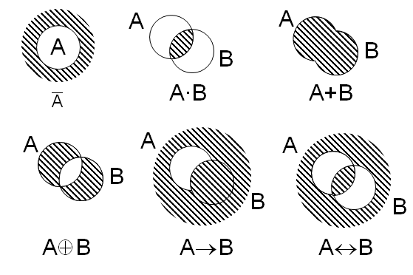
Приоритет операций определяет порядок вычисления
Скобки
Отрицание ¬
Конъюнкция ∧
Дизъюнкция ∨ и строгая дизъюнкция ⊕
Импликация →
Эквиваленция ↔
Изображения логических операций в виде операций над множествами
Операции одного уровня выполняются слева направо; импликация часто вычисляется справа налево, поэтому неочевидные случаи заключают в скобки.
Notes:
В этой лекции принимаем порядок: сначала скобки, затем НЕ, И, после них ИЛИ и XOR, далее импликация, затем эквиваленция. Внутри скобок также учитываем приоритет. Если смешение операций одного уровня может вызвать сомнение, явно расставляем скобки.
Например, в ¬A ∨ B ∧ C сначала получаем ¬A и B ∧ C, затем соединяем эти результаты операцией ИЛИ. Независимые промежуточные столбцы можно вычислить в любом порядке: важно не использовать ещё не вычисленный результат.
Цепочку импликаций без скобок лучше не давать: разные соглашения о группировке создают неоднозначность. В практических заданиях нужная группировка указана. Связь с множествами такова: И соответствует пересечению, ИЛИ — объединению, НЕ — дополнению относительно выбранного универсального множества. Это помогает представить, какие объекты удовлетворяют условию.

Slide 15
Анализ формулы ¬A ∨ B ∧ A
Алгоритм построения таблицы истинности:
Итоговая таблица истинности
1
Количество строк
A | B | 1: ¬A | 2: B ∧ A | 3: Результат
0 | 0 | 1 | 0 | 1
0 | 1 | 1 | 0 | 1
1 | 0 | 0 | 0 | 0
1 | 1 | 0 | 1 | 1
2 переменные (A, B) ⇒ строки наборов.
2
Расстановка действий
1) ¬A (инверсия)
2) B ∧ A (конъюнкция)
3) (¬A) ∨ (B ∧ A) (дизъюнкция)
3
Вывод
Формула ложна (0) только при A = 1, B = 0. В остальных 3 случаях результат равен 1.
Обратите внимание: таблица эквивалентна формуле импликации A → B!
Notes:
Разберём таблицу по шагам. Независимых переменных две, поэтому 2² = 4 строки: 00, 01, 10, 11. Сначала выписываем наборы, затем создаём столбцы ¬A, B ∧ A и итог F = ¬A ∨ (B ∧ A).
При 00 отрицание A равно 1, конъюнкция 0, результат 1. При 01 получаем снова 1 и 0, итог 1. При 10 отрицание A равно 0, конъюнкция тоже 0, итог 0. При 11 отрицание равно 0, конъюнкция 1, итог 1. Получился столбец 1, 1, 0, 1.
Он совпадает с таблицей A → B. Проверили все наборы, поэтому можем заключить, что формулы равносильны. Не нужно угадывать ответ по одному примеру: таблица даёт полное обоснование. При повторном появлении A в одной строке его исходное значение остаётся тем же.

Slide 16
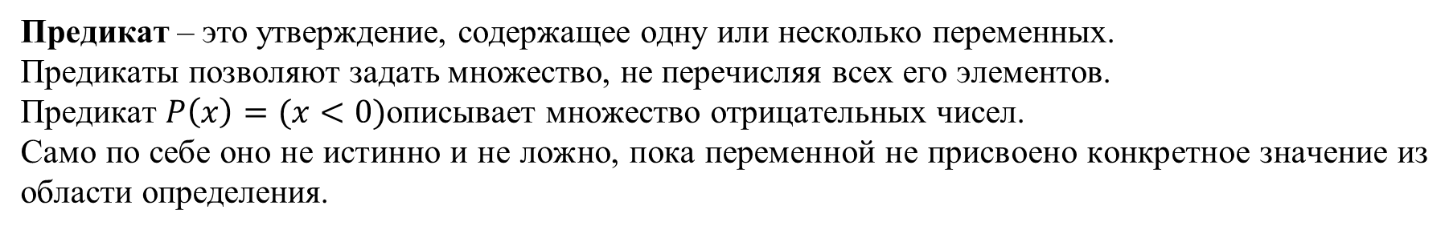
Предикаты и множества истинности
Предикат – это утверждение, содержащее одну или несколько переменных.
Предикаты позволяют задать множество, не перечисляя всех его элементов.
Предикат $P\left(x\right)=(x<0)$описывает множество отрицательных чисел.
Само по себе оно не истинно и не ложно, пока переменной не присвоено конкретное значение из области определения.
Какое множество на координатной плоскости задает предикат $P\left(x\right)=\left(x≤0\right)∨\left(y≥0\right)$ ?
$$y$$
$$x$$
Notes:
Предикат — условие с переменными, истинность которого зависит от их значений. Например, P(x) = (x < 0). После подстановки x = −3 получаем истинное высказывание, после x = 2 — ложное. Нужно указать область допустимых значений: целые, действительные числа или другой набор объектов.
Множество истинности — все допустимые значения, при которых условие истинно. Для x < 0 на действительной прямой это все отрицательные числа.
В вопросе на слайде участвуют две координаты, поэтому удобно записать P(x, y) = (x ≤ 0) ∨ (y ≥ 0). Это объединение левой замкнутой полуплоскости и верхней замкнутой полуплоскости. Не подходят только точки с x > 0 и y < 0, то есть внутренняя часть четвёртой четверти. Обе координатные оси входят в множество. Закрашенную схему читаем как изображение области, которая продолжается неограниченно.
Вопрос студентам. Принадлежит ли точка (2; −1) множеству истинности? А точка (−2; −1)?
Ожидаемый ответ. Первая не принадлежит: оба условия ложны. Вторая принадлежит: x ≤ 0 истинно.

Slide 17
Пример
Найдём все целые числа z, превращающие предикат
P(z) = (z > 5) & (z – 2 < 15)
в истинное высказывание. Другими словами, требуется найти множество истинности предиката P(z), заданного на множестве целых чисел Z.
Решение: Предикат P(z) состоит из двух предикатов, соединённых операцией конъюнкции: P(z) = A(z) & B(z).
Множеством истинности предиката A(z) = (z > 5) являются целые числа 6, 7, 8 и т. д. Множеством истинности предиката B(z) = (z – 2 < 15) являются все целые числа, меньшие 17.
6
16
z
Множество истинности исходного предиката — пересечение (общие элементы) множеств истинности образующих его предикатов:
P=A $∩$ B={6, 7, 8, 9, 10, 11, 12, 13, 14, 15, 16}.
Его мощность |P| = 11.
Notes:
Нужно найти целые z, при которых одновременно выполняются z > 5 и z − 2 < 15. Сначала решаем второе неравенство: прибавляем 2 к обеим частям и получаем z < 17. Значит, оба условия вместе дают 5 < z < 17.
Поскольку z целое, множество истинности состоит из чисел 6, 7, 8, 9, 10, 11, 12, 13, 14, 15, 16. Границы 5 и 17 не входят: в исходных условиях стоят строгие неравенства. Число элементов равно 16 − 6 + 1 = 11.
Конъюнкция соответствует пересечению множеств решений двух условий. Если бы областью были действительные числа, ответом был бы открытый интервал (5; 17), содержащий бесконечно много чисел. Поэтому область определения существенно влияет на ответ.

Slide 18
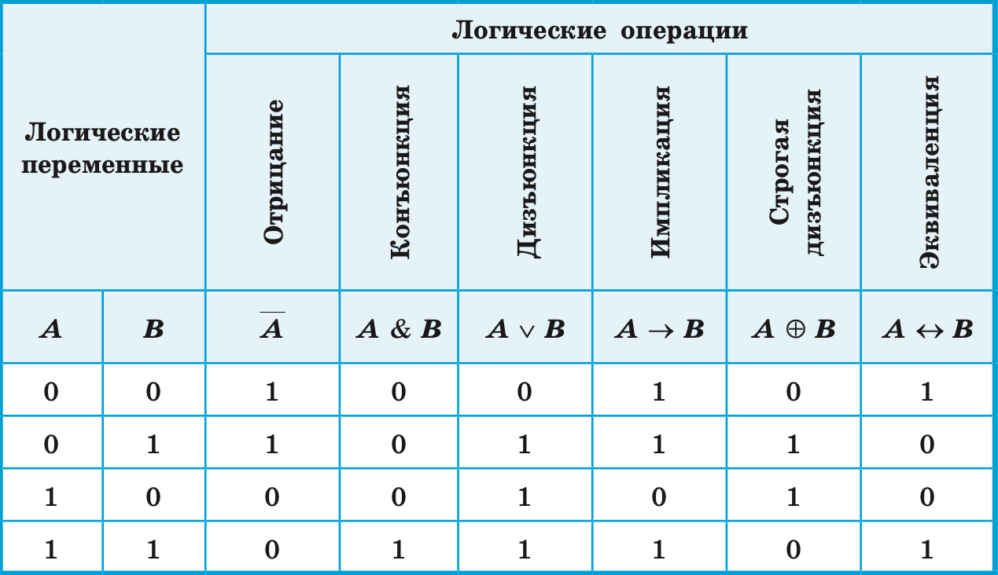
Notes:
Перед практикой сравним все операции на одних и тех же наборах. При 00 отрицание A даёт 1, И и ИЛИ дают 0, импликация — 1, XOR — 0, эквиваленция — 1. При 11 И и ИЛИ истинны, XOR ложно, эквиваленция истинна.
Для быстрого самоконтроля запомним четыре ориентира. И истинно только при 11. ИЛИ ложно только при 00. Импликация ложна только при 10. XOR проверяет различие значений, а эквиваленция — их совпадение. Отрицание работает с одним значением и меняет его на противоположное.

Slide 19
Практика: построение таблиц истинности
Для каждого выражения
1. Определите переменные и число строк 2ⁿ.
2. Выпишите все наборы: от 00…0 до 11…1.
3. Укажите порядок действий и промежуточные столбцы.
4. Вычислите итоговый столбец F.
5. Назовите наборы, для которых F = 1.
2 переменные: 4 строки 3 переменные: 8 строк
Notes:
Теперь построим таблицы самостоятельно. В каждой задаче сначала выпишите разные переменные и найдите число строк. Затем перечислите наборы без пропусков и повторов. Для двух переменных A меняется через две строки, B — в каждой строке. Для трёх A меняется через четыре строки, B — через две, C — в каждой строке.
Добавляйте отдельный столбец для каждого нужного промежуточного результата. Не пытайтесь вычислять длинную формулу целиком в уме. Последний столбец обозначьте F. По окончании назовите наборы, где F = 1, и проверьте хотя бы одну строку непосредственной подстановкой в формулу.
Если промежуточная часть повторяется, можно использовать её готовый столбец. Скобки задают группировку, но независимые ветви выражения разрешается вычислять в любом удобном порядке. Важно, чтобы итоговая операция использовала правильные операнды.

Slide 20
1. F = (¬A ∧ B) ∨ A
2. F = ¬(A ∨ B) ⊕ B
3. F = (A → B) ∧ ¬B
4. F = (A ↔ B) → (A ⊕ B)
5. F = (A ∨ B) ∧ ¬C
6. F = (A ∧ ¬B) → C
7. F = (A ⊕ B) ↔ ¬C
8. F = (A → B) ⊕ (C ∧ ¬A)
9. F = ((A ∨ B) → C) ↔ ((A → C) ∧ (B → C))
10. F = ((A ⊕ B) ∧ (B ↔ C)) → ¬(A ∨ C)
Найдите все наборы, при которых F = 0.

Slide 21
